Slide 1
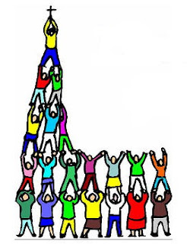
“PORQUE TÚ Y YO SOMOS LA IGLESIA”
ESCUELA SABÁTICA
IGLESIA ADVENTISTA DEL 7° DÍA

Slide 2
SERVICIO DE CANTO
#374 “Dulce comunión”, #145 “Con acentos de alegría”,
#533 “Cuan bueno y agradable”

Slide 4
INTRODUCCIÓN
Todos somos diferentes: Tenemos diversidad de talentos, aptitudes y tendencias. Somos piezas únicas, con rasgos exclusivos. Nadie es la copia fiel de nadie, por más semejanza que haya entre unos y otros. Cada cual tiene una individualidad irrepetible.

Slide 5
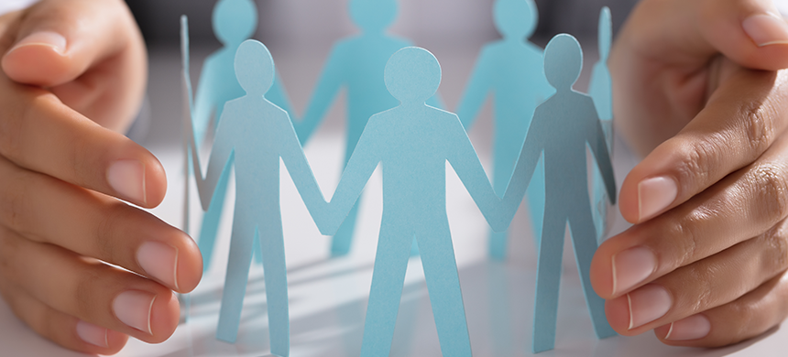
ORACIÓN DE RODILLAS
Todos somos iguales: Al principio de nuestro programa dijimos que “todos somos diferentes”. Y es verdad. Pero también
es cierto que todos somos iguales, en nuestros derechos individuales, en nuestra dignidad humana, en nuestra condición
de hijos de Dios… por lo tanto, nadie debería sentirse superior ni inferior a los demás. Formamos parte del mismo linaje
humano y estamos hechos de la misma sangre.

Slide 6
LECTURA BÍBLICA
“EL QUE NO AMA, NO HA CONOCIDO A DIOS; PORQUE DIOS ES AMOR”
1 JUAN 4.8

Slide 7
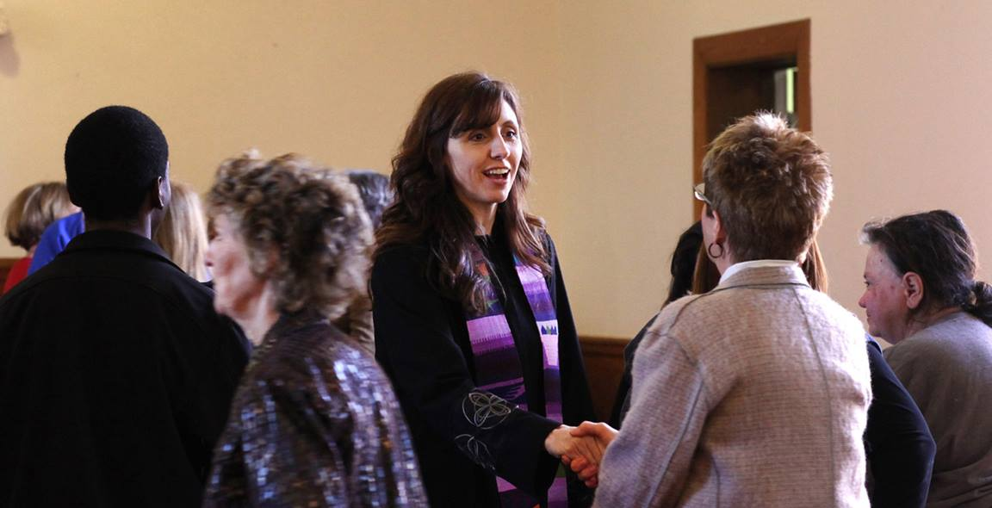
PROPÓSITO
CAPACITAR A LA IGLESIA EN CUANTO A LA ACTITUD EN EL TRATO ENTRE SÍ Y DE MANERA ESPECIAL AL RECIBIR A LAS VISITAS O AMIGOS QUE LLEGAN POR PRIMERA VEZ AL TEMPLO.

Slide 8
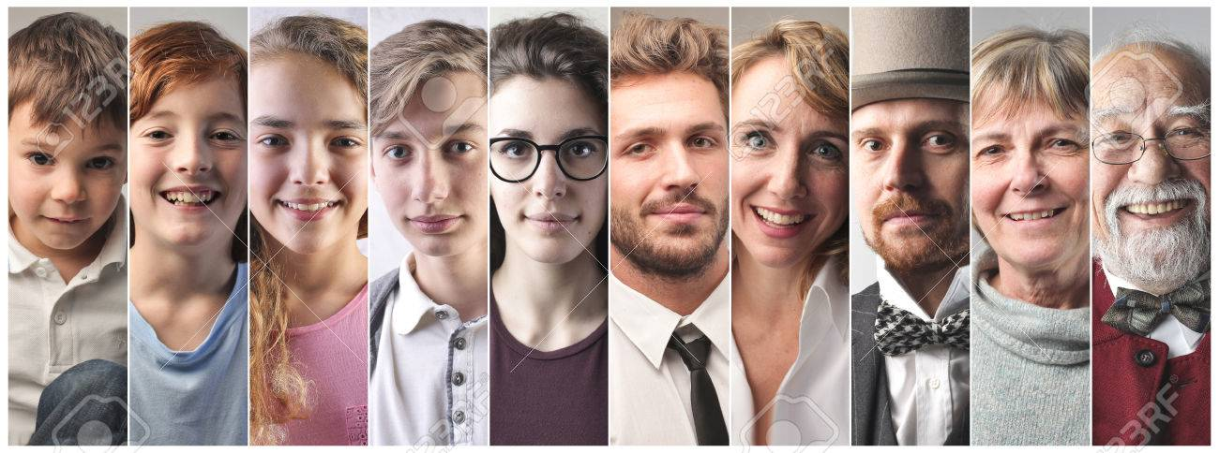
Hay diferencias físicas, temperamentales, intelectuales y de toda otra índole. Aun dentro de una misma familia, cada hijo
puede ser muy diferente de sus hermanos. Esto es importante recordarlo, para saber cómo tratar a cada persona.

Slide 9
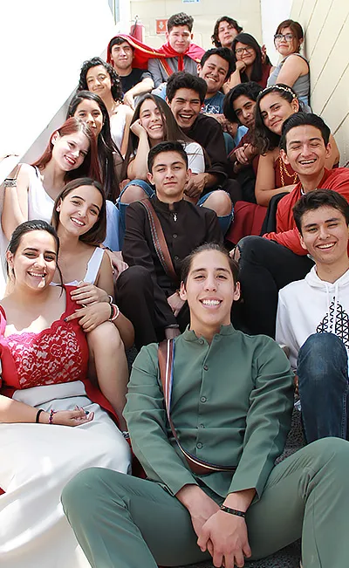
¡Cuántos errores podemos cometer en el trato con los demás, simplemente por olvidar sus características personales! Pero,
contrariamente, ¡Cuánto pueden mejorar nuestras relaciones sociales, familiares, laborales y en la iglesia cuando tomamos
en cuenta el modo individual de ser de nuestros allegados!

Slide 10
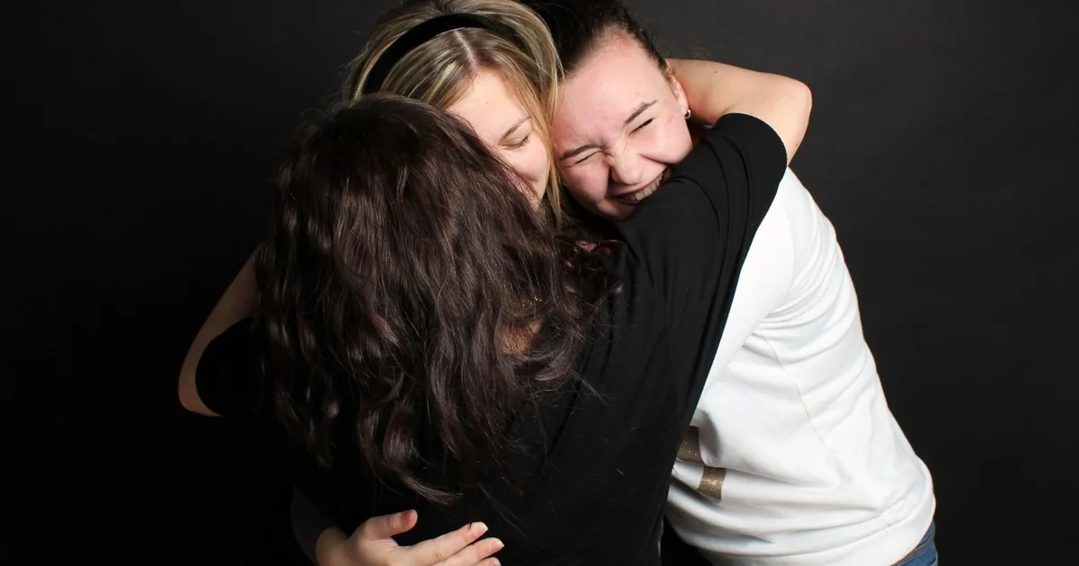
“Y el segundo es semejante: Amarás a tu prójimo como a ti mismo”. Mateo 22.39. El amor verdadero es mucho más que un
mero sentimiento. Es bondad en el hablar, es paciencia para soportar, es comprensión para convivir, y sobre todo es acción
para servir.

Slide 11
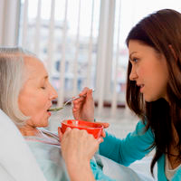
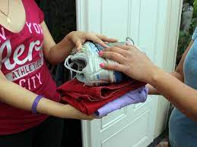
Con este modo de comportamiento, además de gratificación personal, se asegura el mejor grado en las relaciones
interpersonales. Es por ello que las buenas relaciones no solo tienen que ver con nuestras palabras, sino de manera especial
con nuestras acciones de amor. Este “principio fundamental” dignifica la vida, y eleva la calidad de nuestra convivencia.

Slide 12
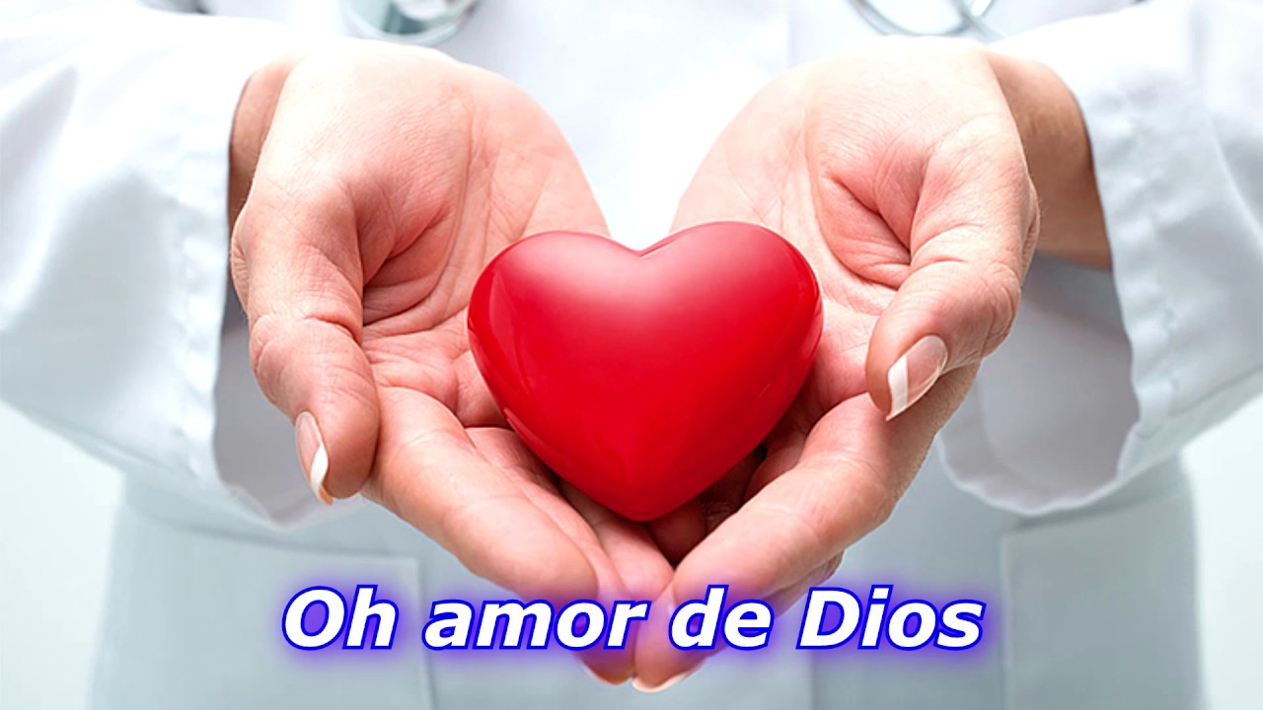
HIMNO DE ALABANZA
#53 “OH AMOR DE DIOS”.

Slide 13
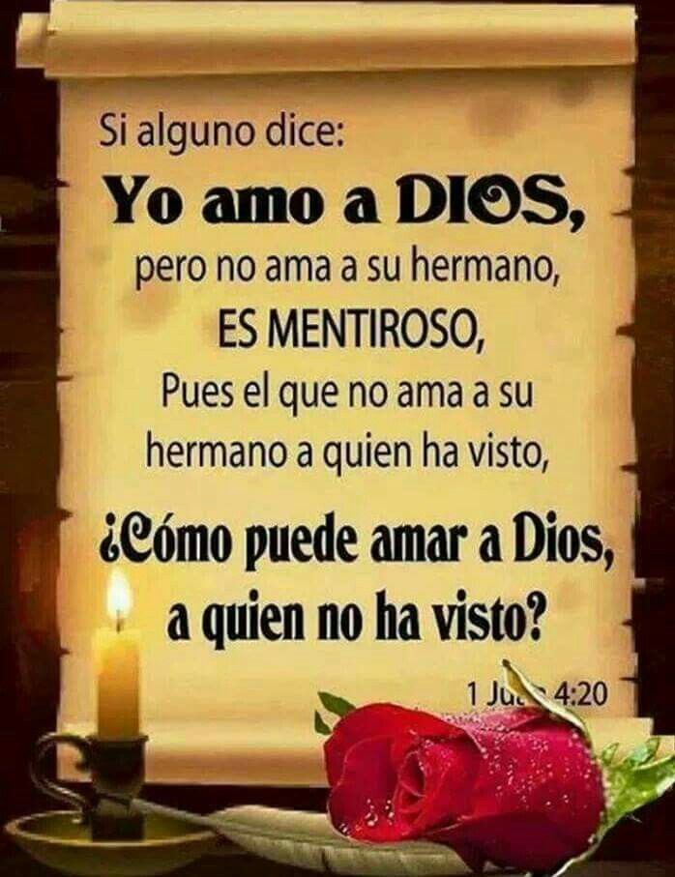
Y él nos ha dado este mandamiento: el que ama a Dios, ame también a
su hermano”
1 Juan 4:20,21.

Slide 14
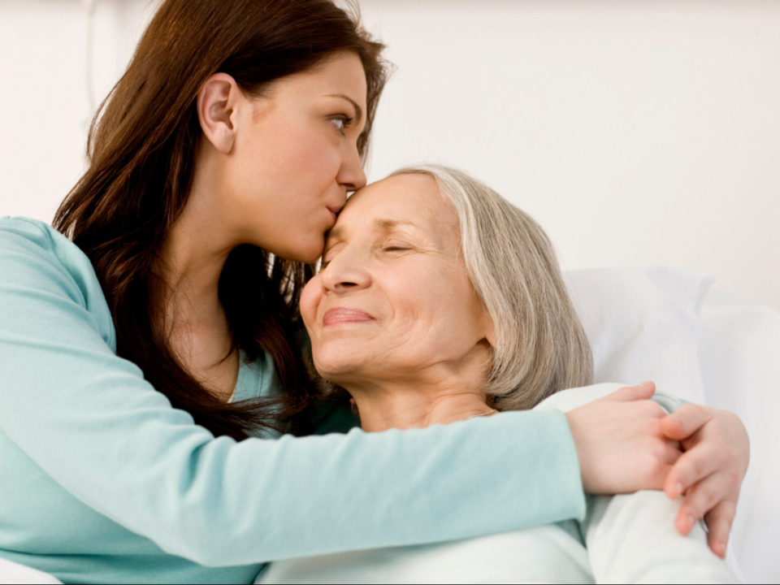
Lo que más necesita el mundo, ¿no es acaso una mayor medida de amor? Para sentirnos mejor,
para convivir mejor, para ser felices… pon un poco más de amor en tu vida, hogar, iglesia y en tus relaciones, y la reacción
saludable no se hará esperar… esta ley nunca falla.

Slide 15
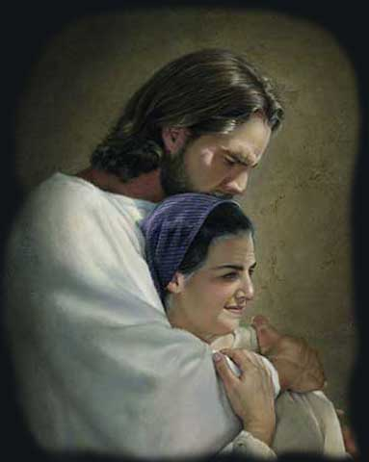
NUEVO HORIZONTE
MEJORAMIENTO
TESTIMONIO

Slide 16
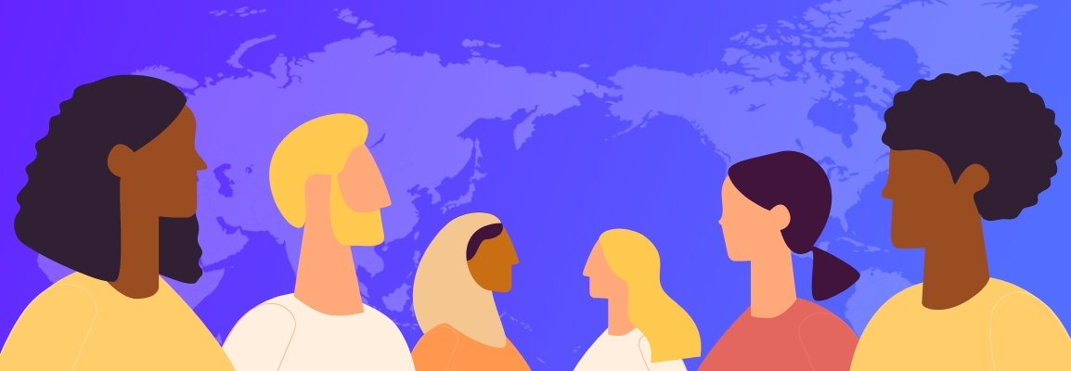
Hechos 17:26 “Y de una sangre ha hecho todo el linaje de los hombres, para que habiten sobre toda la faz de la tierra” …

Slide 17
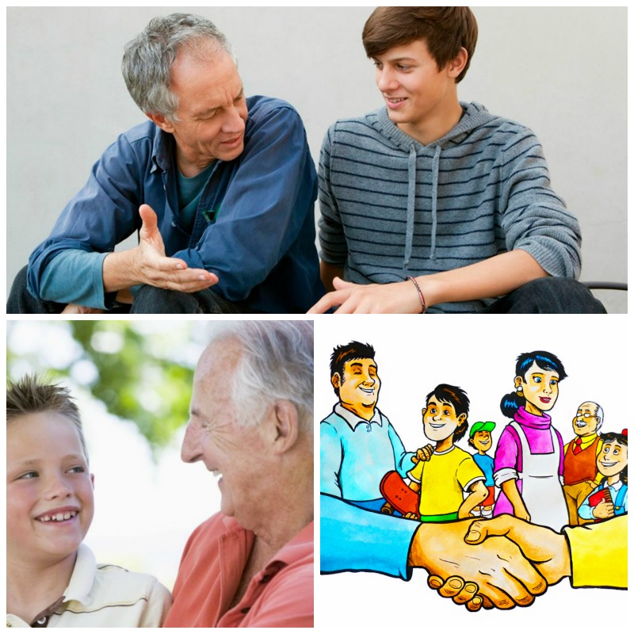
Este hecho nos permite recordar que todos somos hermanos, los unos de los otros, más allá de la apariencia física, la raza,
la cultura, la religión o el nivel económico que tengamos. Y si supiéramos interactuar con el prójimo sobre la base de esta
igualdad humana, ¡Cuánto más respeto y armonía habría en nuestras relaciones!

Slide 18
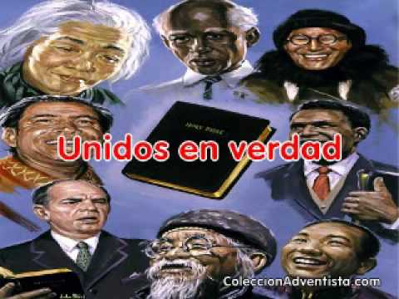
HIMNO ESPECIAL
# 485

Slide 19
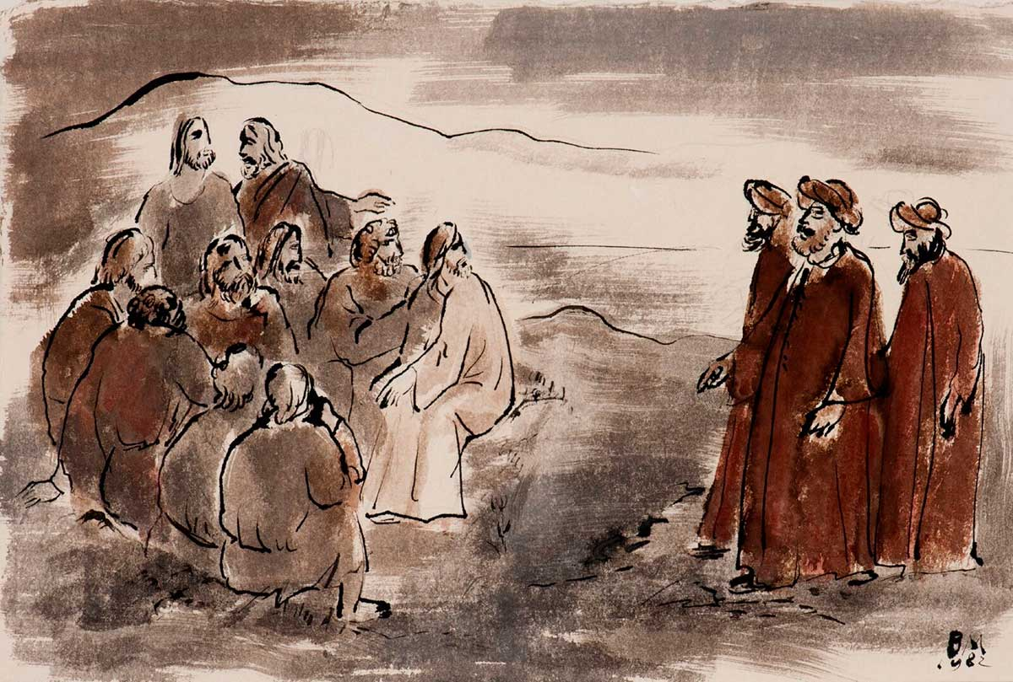
Hechos 10.34 dice: “Entonces Pedro, abriendo la boca, dijo: En verdad comprendo que Dios no hace acepción de personas”
Las discriminaciones pueden aparecer de muchas formas.

Slide 20
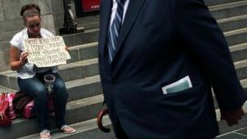
Pero si el propio Creador “no hace acepción de personas” y nos trata a todos de la misma manera, porque ante él todos somos iguales, ¿quiénes somos nosotros para despreciar o desmerecer a alguna persona que no sea de nuestro agrado?

Slide 21
MISIONERO MUNDIAL
LETONIA

Slide 22
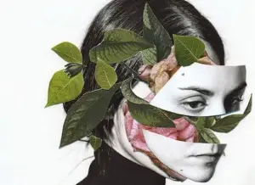
Todos somos imperfectos: Romanos 3.10 “No hay un solo justo, ni siquiera uno” Tenemos defectos y cometemos errores.
Por ende, no debe extrañarnos que al tratar a la gente encontremos en ella diversas faltas que dificulten las buenas relaciones.
Además, no todos tenemos los mismos defectos.

Slide 23
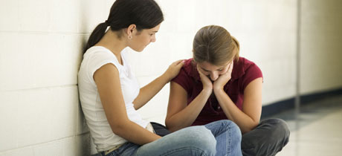
Cada uno posee un caudal diferente de virtudes, debilidades e inclinaciones naturales. Y cuanto más tomemos en cuenta esta realidad, mayor será nuestra tolerancia y compresión hacia el prójimo. Con lo cual evitaremos distanciarnos de los demás,
o caer en un estado de soledad y aislamiento

Slide 24
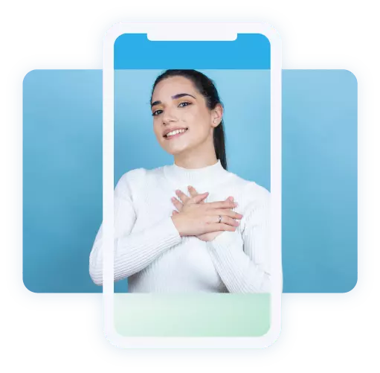
Sí, todos somos imperfectos: yo, tu, nuestros padres, nuestros hijos, nuestros amigos, nuestros maestros. Y mientras debemos
ser benignos con los “imperfectos”, a la vez debemos cuidarnos de no caer en una falsa perfección.

Slide 25
INFORME
SECRETARIAL

Slide 26
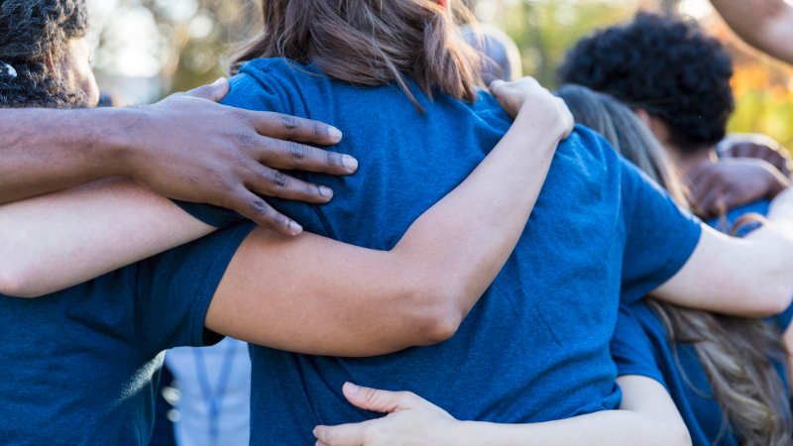
CONCLUSIÓN
Juan 13:34 dice “Este mandamiento nuevo les doy: que se amen los unos a los otros. Así como yo los he amado, también
ustedes deben amarse los unos a los otros.” Recuerda: El amor a Dios eleva y profundiza nuestra vida. Y el amor al prójimo
expande y ennoblece nuestras relaciones fraternales.

Slide 27
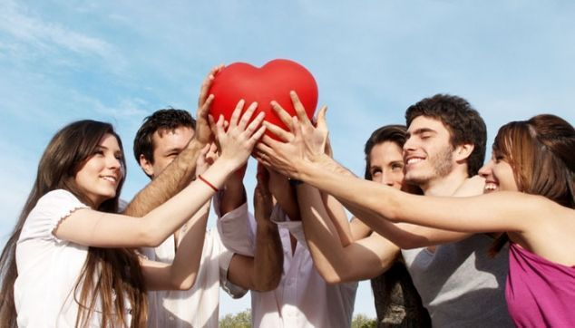
Este amor facilita nuestra comunicación y la hace placentera. Gozamos y disfrutamos de nuestra iglesia, cuando esta se realiza en un clima de afecto sincero. Pon el ingrediente del cariño en tus contactos interpersonales, y dominaras con alegría el arte de llevarte bien con los demás.

Slide 28
VERSÍCULO PARA MEMORIZAR

Slide 29
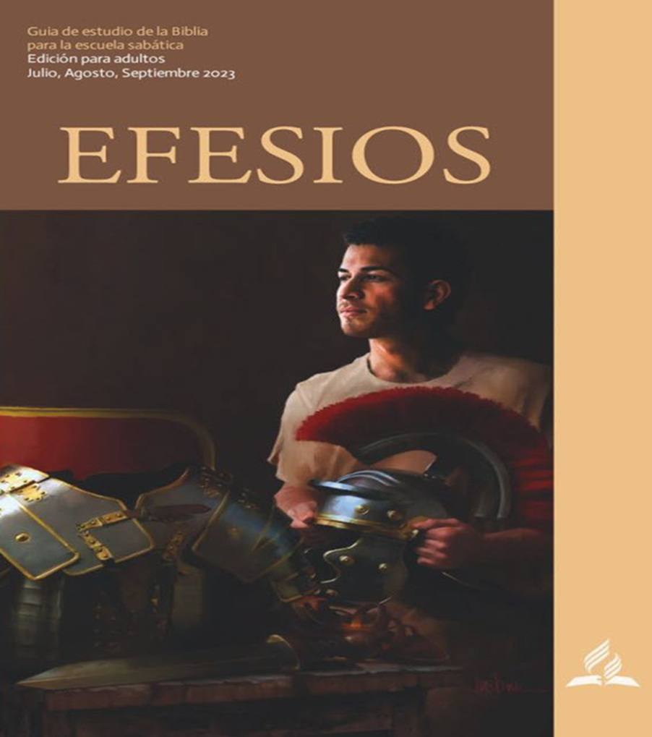
REPASO DE LA LECCIÓN # 13
“HACIENDO LA PAZ”

Slide 30
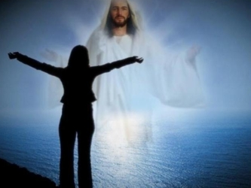
HIMNO FINAL
#477 “LOS QUE AMAN AL SEÑOR”

Slide 31
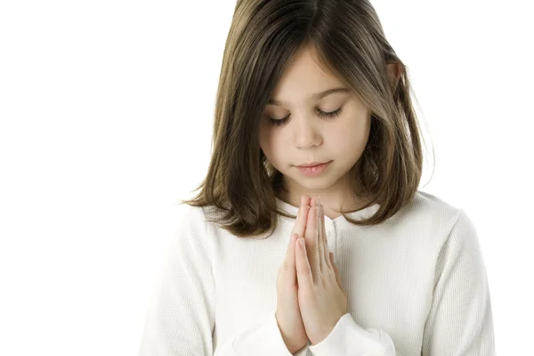
ORACIÓN
FINAL

